Slide 1
KABLOSUZ ALGILAYICI AĞLARINDA SAAT EŞZAMANLAMASI
Doktora Tezi
Kasım Sinan YILDIRIM
Danışman: Doç. Dr. Aylin KANTARCI

Slide 2
İçerik
Altyapı
Yavaş Sel Tabanlı Saat Eşzamanlaması
Saatlerin Geri Alınmasını Engelleyen Bir Yöntem
Dışsal Meyilli Saat Eşzamanlaması
Optimal Meyilli Saat Eşzamanlama Algoritmalarının Gerçekleştirimlerini Kolaylaştırmak Üzerine Bir Çalışma
Sonuçlar

Slide 3
ALTYAPI

Slide 4
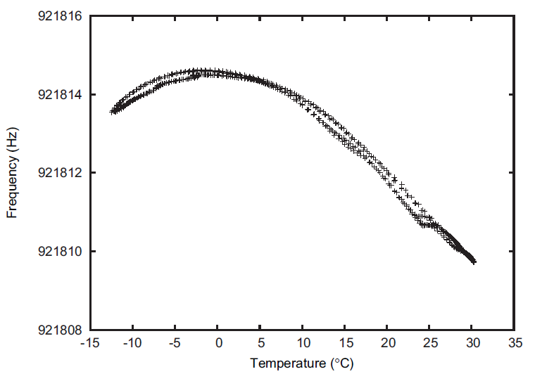
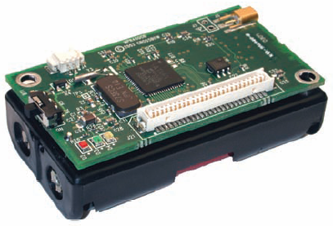
Saat Donanımı
Salınım frekansı 32 KHz ya da 7.37 MHz olabilen bir kristal salınıcı
Sayaç yazmaçı her salınım darbesinde 1 artıyor.
Saat sapmaları 30-50 ppm – her saniyede en fazla 50 mikrosaniye (saatte 0.18s)
7.37 MHz quartz
32 kHz quartz
Mica2

Slide 5
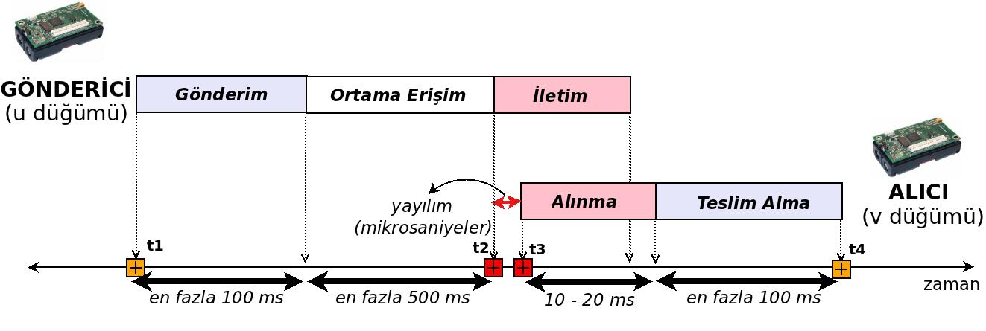

İletişim Hattındaki Belirsizlikler

Slide 6
Saat Eşzamanlamasının Önemi
Konum Bulma
Algılama
TDMA
Çalışma Çevrimi
Saat Eşzamanlama Protokolü
Donanım Saati

Slide 7
Sistem Modeli
Donanım Saati
İletişim Ağı
Mantıksal Saat
Rastgele Mesaj Gecikmeleri
Saat 102
Saat 152
Saat 132

Slide 8
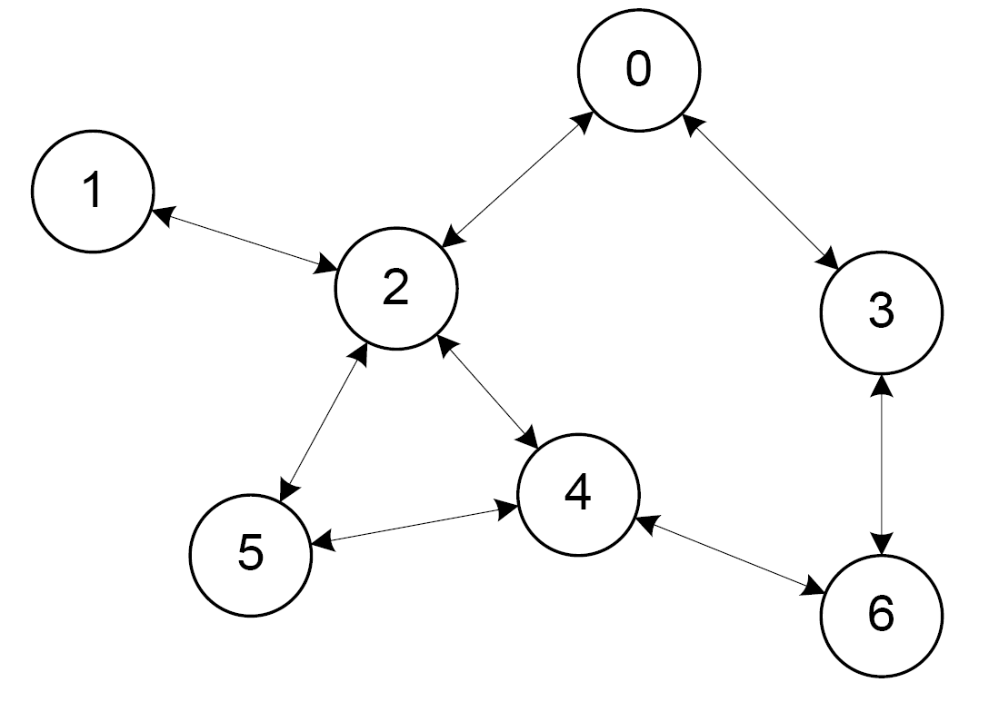
Saat Eşzamanlama Problemi
Herhangi iki düğümün arasındaki mantıksal saat farkını eniyilemek – Genel Saat Farkı
Birbirine komşu düğümler arasındaki mantıksal saat farkını eniyilemek – Yerel Saat Farkı
Genel
Yerel

Slide 9
YAVAŞ SEL TABANLI SAAT EŞZAMANLAMASI

Slide 10
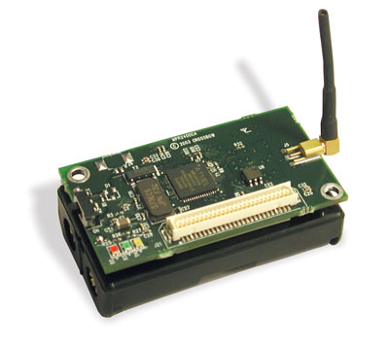
Saatler Arasında Doğrusal İlişki
Göreceli
İlerleme
hızı

Slide 11
Flooding Time Synchronization Protocol (Maroti et. al. SenSys 2004)
1
2
3
D
t

Slide 12
Bekleme Sürelerinin Etkisi
Her sekmede
Şişen tahmin
hataları

Slide 13
PulseSync (Lenzen et. al. SenSys 2009)
13
1
2
3
D
t

Slide 14
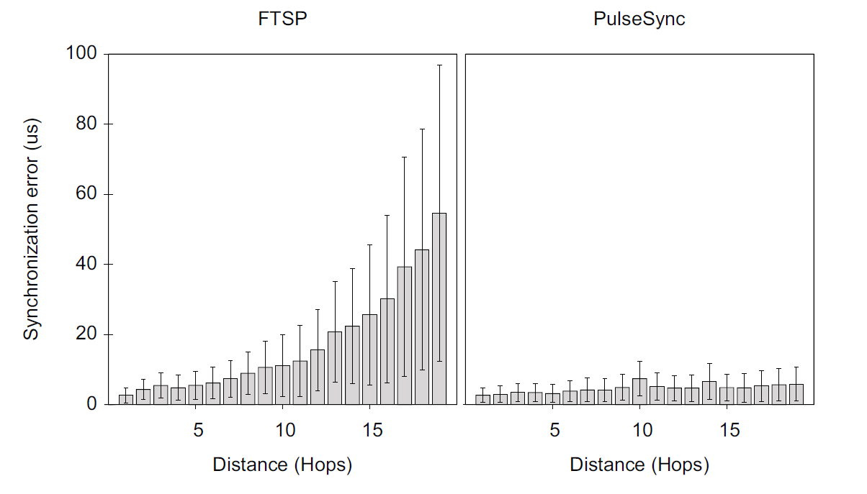
FTSP - PulseSync

Slide 15
Açık Problem - I
Hızlı Sel yöntemi, düğümler kendi komşuları iletişimlerini bitirmeden seli ilerletemeyeceklerinden dolayı Kablosuz Algılayıcı Ağlarında yavaş olabilmektedir (Schmid et al., SenSys 2010).
slot 1
slot 2
slot n
t

Slide 16
Açık Problem - II
Yavaş sel yönteminin Kablosuz Algılayıcı Ağlarındaki saat eşzamanlaması üzerindeki olumsuz etkisi, selin yayılım hızı ve iletişim sıklığı değiştirilmeden giderilebilir mi?

Slide 17
Eğim Geçmişi Kullanmak- I
Amaç bir eğim geçmişi kullanarak, en küçük kareler yöntemi ile hesaplanan doğrusal bağlanım doğrusunun eğimini daha tutarlı hale getirmek.
Uygulamalara iletilecek mantıksal saat değeri, varyansı daha düşük olan bir eğim değeri ile hesaplansın.

Slide 18
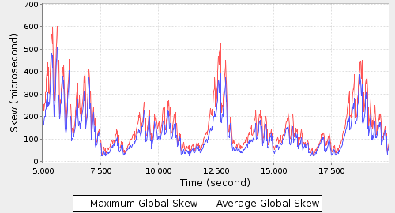
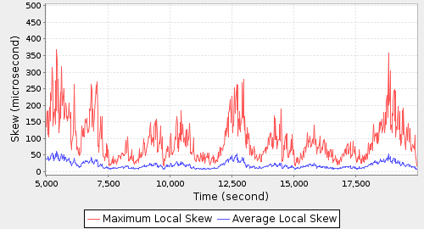
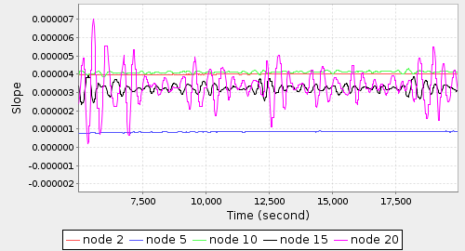
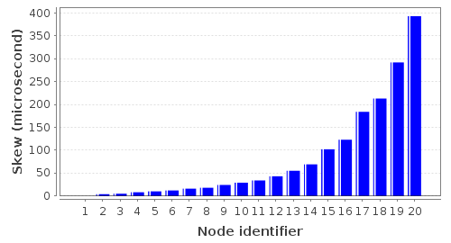
FTSP – 20 MICAz düğümü Doğrusal İlinge

Slide 19
Eğim Geçmişi Kullanmak- II
.
.

Slide 20
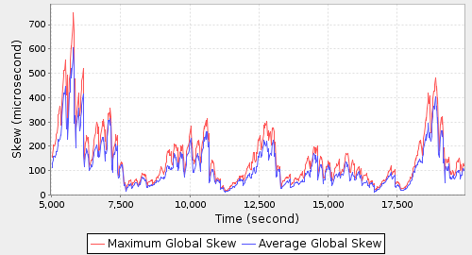
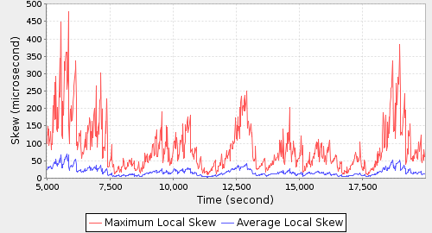
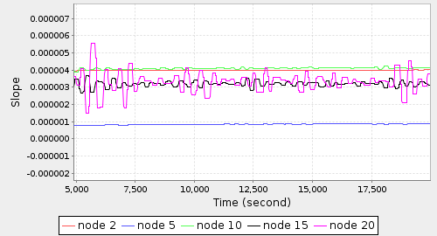
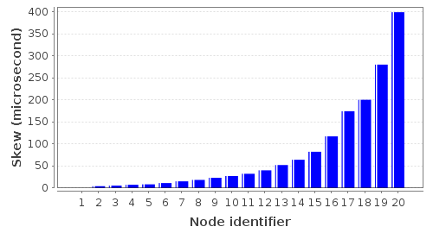
FTSP ME – 20 MICAz düğümü Doğrusal İlinge

Slide 21
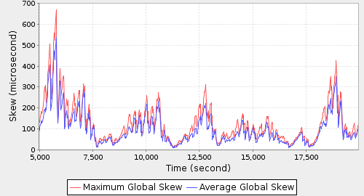
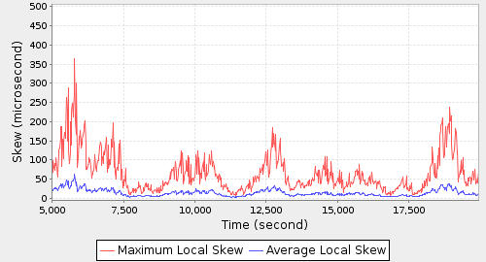
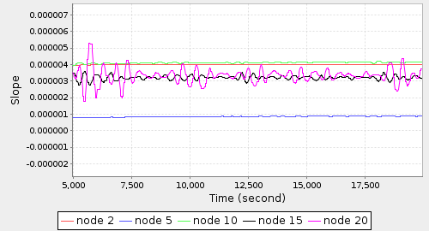

FTSP OE – 20 MICAz düğümü Doğrusal İlinge

Slide 22
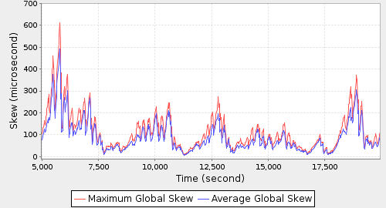

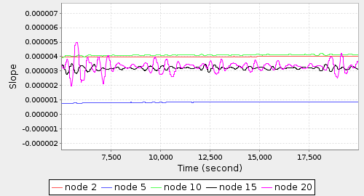
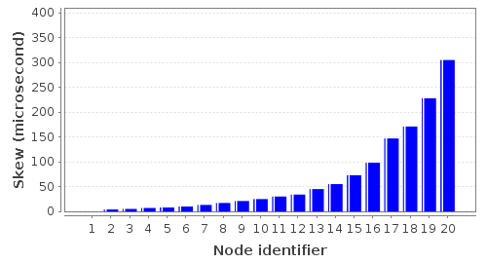
FTSP OGE – 20 MICAz düğümü Doğrusal İlinge

Slide 23
En Küçük Varyansa Sahip İkili Eğim EKVSİE

Slide 24
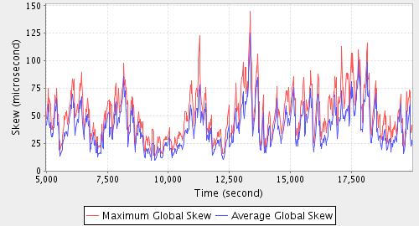
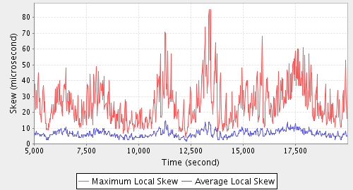
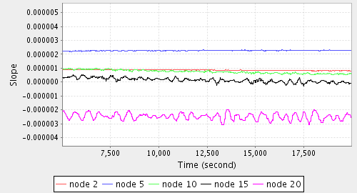
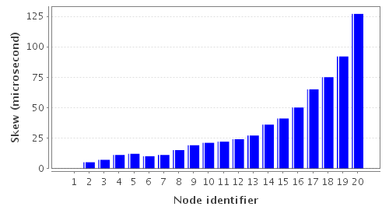
FTSP EKVSİE– 20 MICAz düğümü Doğrusal İlinge

Slide 25
Hız Seli Eşzamanlama Protokolü (HSEP)
Ağın çapının
Üstel bir fonksiyonu
1
2
3
D
Mesaj Yapısı
Mantıksal Saat | Donanım Saati | Göreceli Hız

Slide 26
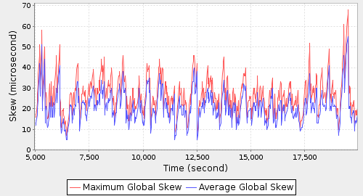
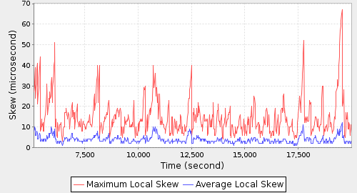
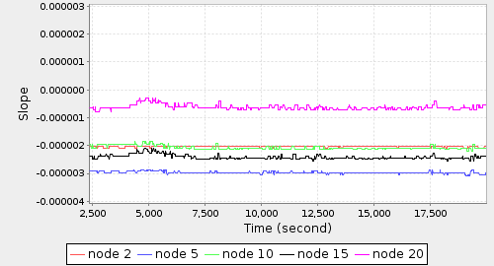
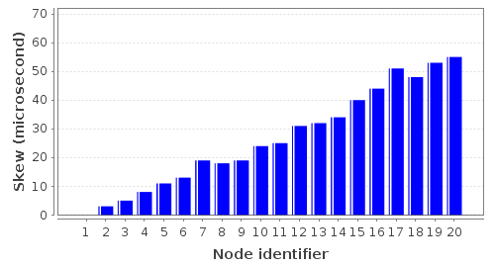
HSEP – 20 MICAz düğümü Doğrusal İlinge

Slide 27
Dağıtık Ortalama Alma
10
2
6
6
6.6
6
6
8
7
6
6
6

Slide 28
Saat Hızı Uzlaşma Protokolü (SHUS)
Ağın çapının
karekökünün bir fonksiyonu
1
2
3
D

Slide 29
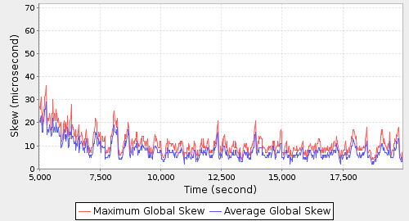
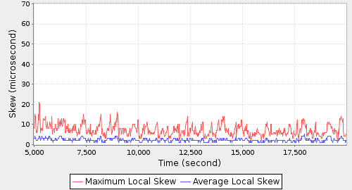
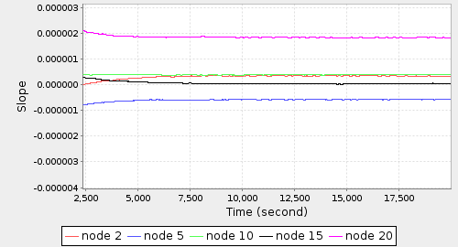
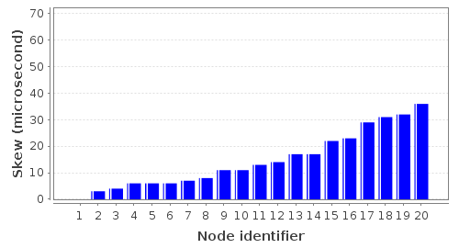
SHUS – 20 MICAz düğümü Doğrusal İlinge

Slide 30
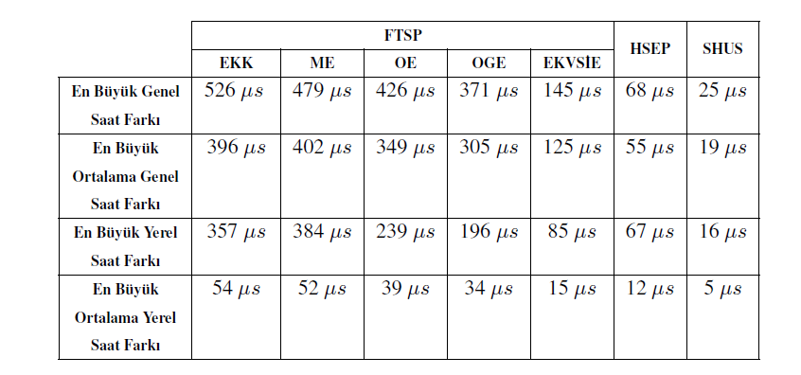
Deneysel Sonuçların Özeti

Slide 31
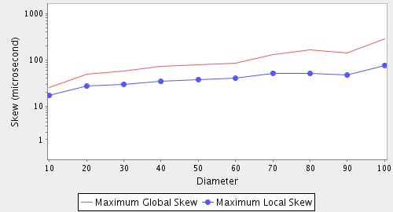
SHUS – Benzetim Sonuçları

Slide 32
Sonuç ve Yorumlar -I
Saat hızı uzlaşması, bekleme sürelerinin saat eşzamanlamasına olan etkisini büyük ölçüde düşürmüştür.
SHUS, FTSP protokolünün başarımını yaklaşık 20 kat arttırmıştır.
Yavaş sel yönteminin ölçeklenebilir olduğu gösterilmiştir.

Slide 33
Sonuç ve Yorumlar -II
Uzlaşma süresinin büyüklüğü
Kısıtlı sayıda komşu takip edilebilir.
Yoğun komşuluk ilişkilerinin olduğu bir ağda, hangi komşunun takibi yapılacak?

Slide 34
SAATLERİN GERİ ALINMASINI ENGELLEYEN BİR YÖNTEM

Slide 35
Açık Problem
Mantıksal saatler, saat eşzamanlamasına yönelik tüm teorik çalışmalarda, monoton artan fonksiyonlar olarak modellenmişlerdir.
En küçük kareler (EKK) yöntemi, uygulamadaki birçok saat eşzamanlaması protokolü tarafından kullanılmaktadır.
FTSP!!!
EKK, saatlerin geri alınmasına yol açabilmektedir.
Saatlerin geri alınmasını nasıl engelleyeceğiz??

Slide 36
En Küçük Kareler – Saatlerin Geri Alınması

Slide 37
Geri Alınmayı Kaydırma İle Engellemek
X/2
X
X/2

Slide 38
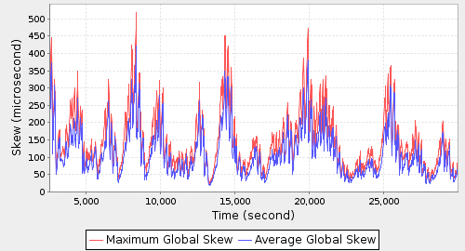
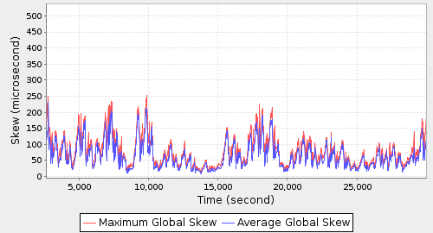
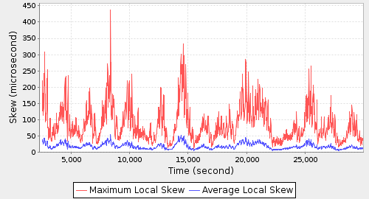
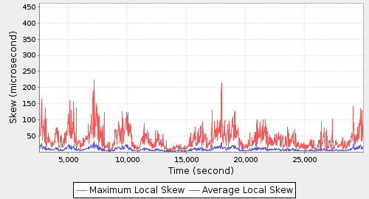
FTSP ve Değiştirilmiş FTSP: 20 MICAz düğümü Doğrusal İlinge - I

Slide 39
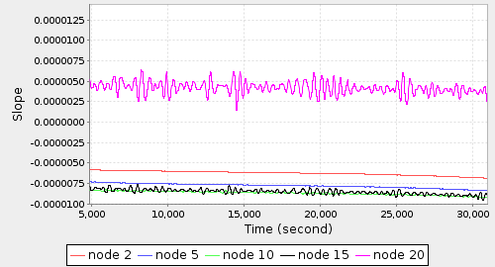
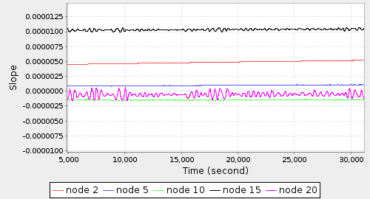
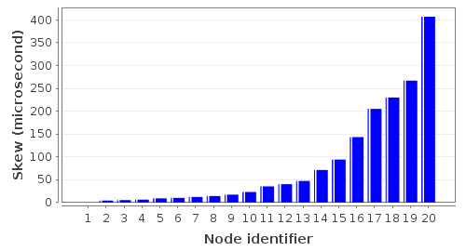
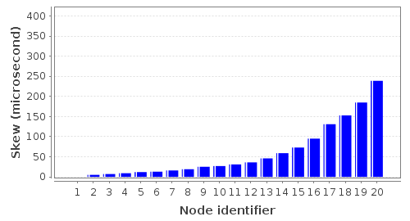
FTSP ve Değiştirilmiş FTSP: 20 MICAz düğümü Doğrusal İlinge - II

Slide 40
Sonuç ve Yorumlar
Saat eşzamanlama protokollerinde yaygın şekilde kullanılan EKK yönteminin saatlerin geri alınmasına yol açabileceği gösterilmiştir.
Bunu engelleyecek bir yöntem ortaya koyulmuştur.
Aynı zamanda saat farkları da azalmaktadır.
İleri zaman süreksizlikleri?

Slide 41
DIŞSAL MEYİLLİ SAAT EŞZAMANLAMASI

Slide 42
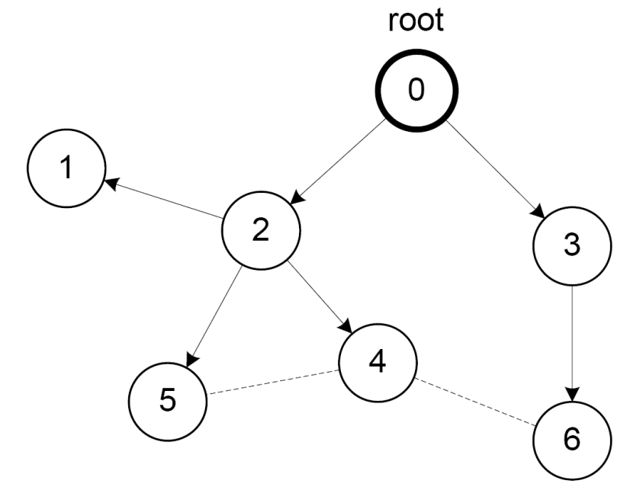
Dayanak Düğümüne İhtiyaç Duyan Protokoller
Büyük yerel
saat farkı

Slide 43
Gradient Time Synchronization Protocol (Sommer and Wattenhofer, IPSN 2009)
1
2
3
D

Slide 44


FTSP - GTSP
FTSP
GTSP

Slide 45
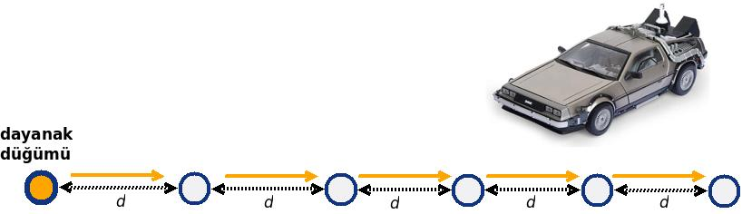
Açık Problem
GTSP’de dayanak düğümü yok. Tüm düğümler komşularına eşzamanlanıyorlar.
GTSP ile dışsal eşzamanlama nasıl sağlanacak? (Schmid et. al. 2009)
Yerel saat farkı da aynı zamanda nasıl
eniyilenecek?

Slide 46
Dışsal Meyilli Saat Eşzamanlama Protokolü (DMSEP) -I
Mesaj Yapısı
Mantıksal Saat | Donanım Saati | Hız Çarpanı | Kökün Hız Çarpanı | Kök Öteleme
GTSP’deki uzlaşım algoritması için gerekli
Dışsal eşzamanlama için gerekli

Slide 47
Dışsal Meyilli Saat Eşzamanlama Protokolü (DMSEP) - II
1
2
3
D

Slide 48
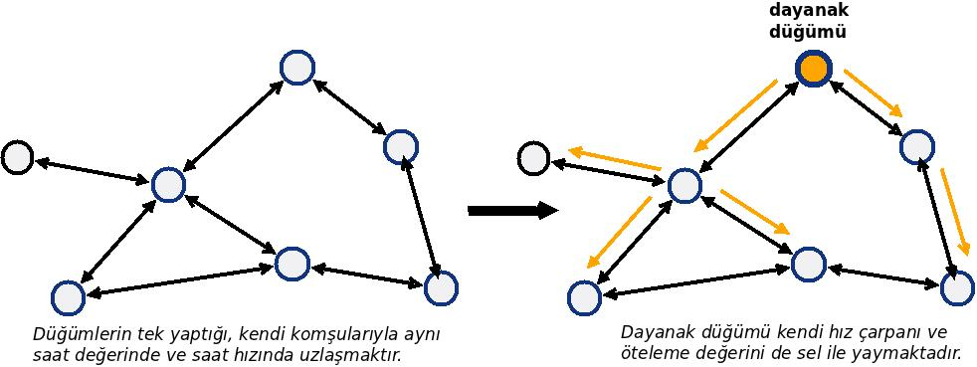
GTSP - DMSEP

Slide 49
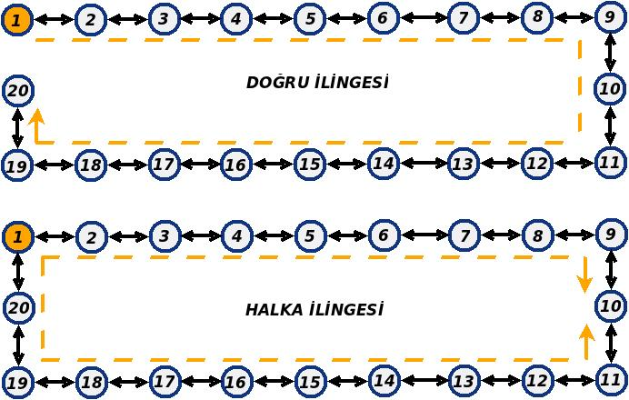
Deneyler

Slide 50
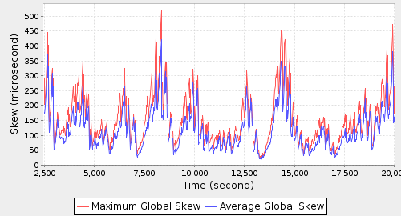
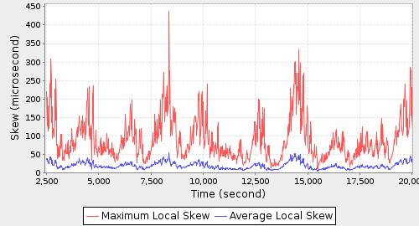
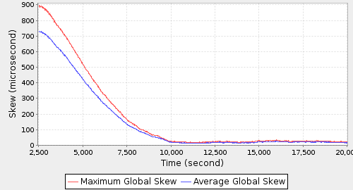
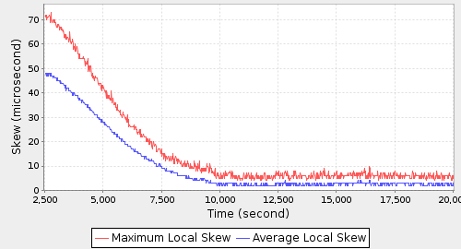



Slide 51







Slide 52







Slide 53







Slide 54




Slide 55

Deneysel Sonuçların Özeti

Slide 56


Benzetim Sonuçları

Slide 57
Sonuçlar ve Yorumlar
Birbirine komşu düğümler arasında sıkı eşzamanlama sağlarken, bu düğümleri aynı zamanda bir dayanak düğümüne de eşzamanlayan DMSEP
Uzlaşım için geçen zaman uzun
20 algılayıcı, doğrusal ilinge --- 10000 saniye (2.5 saat)
Sabit dayanak düğümü
Komşular nasıl seçilecek?

Slide 58
OPTİMAL MEYİLLİ SAAT EŞZAMANLAMA ALGORİTMALARININ GERÇEKLEŞTİRİMLERİNİ KOLAYLAŞTIRMAK ÜZERİNE BİR ÇALIŞMA

Slide 59
Teorik Çalışmalar
[Biaz & Welch, 2001]
Meyilli Saat Eşzamanlaması [Fan & Lynch, PODC 2004]
İlk meyilli algoritma [Locher et al., DISC 2006]
[Lundelius & Lynch, 1984]
Daha sıkı alt sınır ve Optimal
Algoritma [Lenzen et al., PODC 2009]
Optimal Algoritma
[Kuhn et al., 2009]

Slide 60


Tight Bounds for Clock Synchronization (Lenzen et al. 2010) - I
Saatini periyodik olarak gönder
Komşularından gelen saat bilgisini güncelle
Saat hızını ayarla

Slide 61


Tight Bounds for Clock Synchronization (Lenzen et al. 2010) - II

Slide 62




Tight Bounds for Clock Synchronization (Lenzen et al. 2010) - III
İkili Arama
Yapılmalı

Slide 63




Gradient Clock Synchronization Using Reference Broadcasts (Kuhn and Oshman 2009)
İkili Arama
Yapılmalı

Slide 64
Açık Problem
Optimal algoritmalarda, mantıksal saatlerin ilerleme hızı arama yapmadan nasıl belirlenecek?
Gerçekleştirim Kolaylığı

Slide 65

Saat Eşzamanlama Bileşeni

Slide 66

Mantıksal Saat Modülü
Mantıksal saat ile ilgili değişkenler
Saatini periyodik olarak gönder

Slide 67

Tahminleme Modülü
Komşuların saat tahminleri
En büyük ve en küçük tahminler

Slide 68


Eşzamanlama Modülü
Saat hızını ayarla
Aramaya
Gerek Yok!!!

Slide 69

Yazılımsal Gerçekleştirim

Slide 70

Donanım Taslağı

Slide 71
Sonuç ve Yorumlar
Literatürde yer alan optimal meyilli saat eşzamanlama algoritmalarında yer alan uygulamada gerçekleştirimi zorlaştıran matematiksel ifadeler yerine, daha kolay gerçekleştirilebilir ifadeler sağlanmıştır.
Donanım taslağının gerçekleştirilmesi (FPGA?) !!!

Slide 72
SONUÇLAR

Slide 73
Katkılar
Yavaş sel yöntemi ile mikrosaniye mertebesinde hassasiyetle eşzamanlama sağlayan açık kaynak kodlu bir protokol
Saatlerin geri alınmasını engelleyecek basit bir yöntem
Birbirine komşu düğümler arasındaki eşzamanlama hatasını eniyilerken dışsal eşzamanlama sağlayan açık kaynak kodlu bir protokol
Daha kolay gerçekleştirilebilir optimal meyilli bir eşzamanlama algoritması

Slide 74
Gelecek Çalışmalar
Uzlaşım algoritmasının Yakınsama Süresi
Meyilli saat algoritmasının donanımsal gerçekleştirimi
Ağın sıkı bağlılığını bozmayacak şekilde, komşuluk ilişkilerinin düzenlenmesi

Slide 75
Açık Problemler
Tamamiyle dağıtık, hiç komşuluk takibi yapmadan eşzamanlama??
Enerji verimliliği
Düğümlerin komşu sayılarını (derecelerini) gözeterek
En küçük enerjili tümegönderim ağacı
Ağın merkezindeki düğümü dayanak düğümü seçmek
Uygulamalar
Eşgüdümlü hareket eden nesneler

Slide 76

SORULAR ve TARTIŞMA

